Slide 1
论文阅读汇报
^{关系抽取}
赵小涵
2020.6.27
Notes:
一个

Slide 2
[1]Zeng et al. Relation classification via convolutional deep neural network

Slide 3
关系抽取方法的分类

Slide 4
任务定义：给定一个句子S，S带有一对被标记的名词e1和e2，需要给这对名词确定一个预先定义的关系种类。
1、本文提出方法的体系结构
2、体系结构中每个部分的详细介绍
3、实验解读

Slide 5
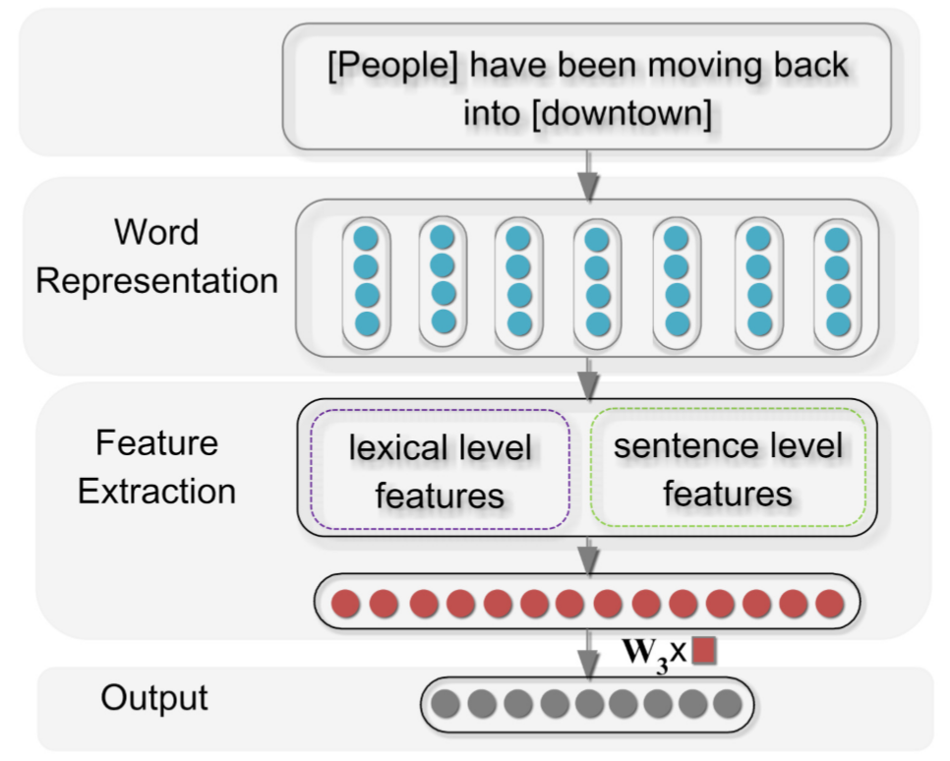
体系结构

Slide 6
Word Representation
词的表示方式：独热表示（one-hot representation）
分布表示（distributed representation）
Harris ：上下文相似的词，其语义也相似（分布假说）
Word embedding:词嵌入是神经网络训练语言模型所得到的副产物

Slide 7
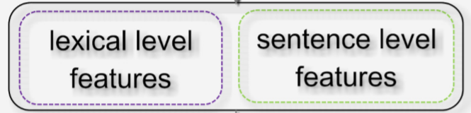
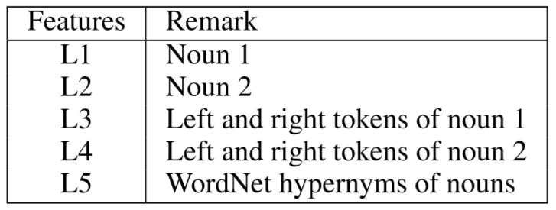

Feature Extraction
词汇级特征 + 句子级特征
词汇级特征：以前面的词嵌入为基础，通过选取多个词的词嵌入表示进行连接得到的特征$l$。

Slide 8
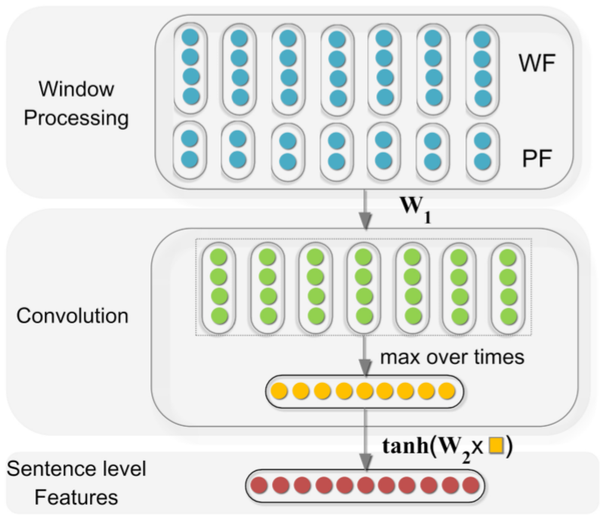



Sentence Level Feature
WF: word feature PF: position feature
$$(x_{0}, x_{1},x_{2},x_{3},x_{4},x_{5},x_{6})$$
位置特征：当前词与被标记名词相对距离所提取出的特征
以单词‘moving’为例，它距离两个标记名词的相对距离为3和-3，然后通过映射将其转换为两个低维的向量d1和d2。PF=[d1,d2]
超参数$ω=size of window$
$$\{\left[x_{s},x_{1},x_{2}\right],\left[x_{1},x_{2},x_{3}\right],…,[x_{5},x_{6},x_{e}]\}$$
$${每个词的向量特征=[WF,PF]}^{T}$$

Slide 9








Sentence Level Feature
$$Z=W_{1}X$$
$$Z∈ℝ^{n_{1}×t}$$
$$W_{1}∈ℝ^{n_{1}×n_{0}}$$
$$X∈ℝ^{n_{0}×t}$$
$$m={(m_{1},m_{2},…,m_{n_{1}})}^{T}$$
$$W_{2}∈ℝ^{n_{2}×n_{1}}$$

Slide 10



OUTPUT
$$o=W_{3}f$$
$$f∈ℝ^{n_{3}×1}$$
$$W_{3}∈ℝ^{n_{4}×1}$$

Slide 11
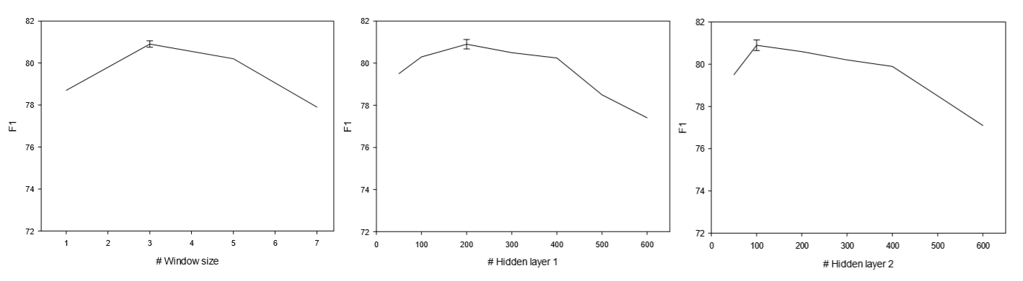
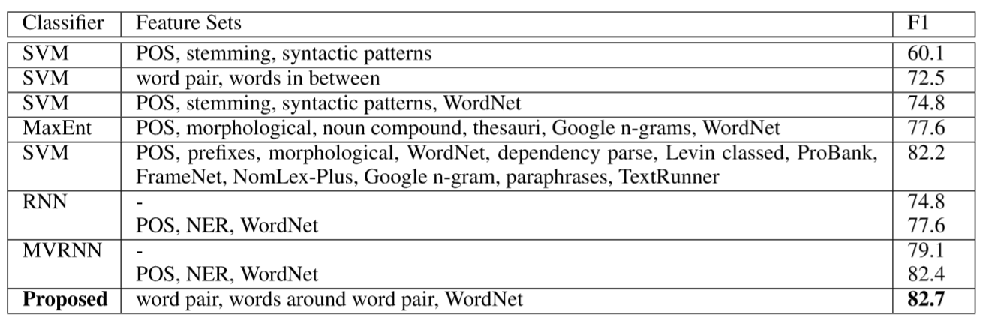
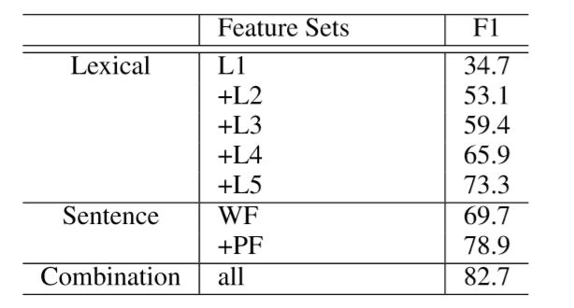
Experiments
数据集：SemEval-2010 Task 8 dataset
10717个带标记样例（8000 training, 2717 testing）
包含了9种关系和一个其它关系

Slide 12
CNN算法的优点
1、引入卷积网络，实现了自动化地学习特征，摆脱了传统机器学习根据NLP工具的输出来选取特征集的麻烦。
2、独创性的引入位置特征，极大提高了关系分类的性能。

Slide 13
THANKS
演示完毕
感谢观看

